Slide 1
Learning2_優化器演算法 Optimizer

Slide 2
深度學習500問
https://github.com/scutan90/DeepLearning-500-questions
第一十三章 優化演算法
13.3 有沒有可能找到比已知演算法更好的演算法?

Slide 3
深度學習500問
https://github.com/scutan90/DeepLearning-500-questions
第一十三章 優化演算法
13.3 有沒有可能找到比已知演算法更好的演算法?
在最優化理論發展中，有個沒有免費午餐的定律，其主要含義在於，在不考慮具體背景和細節的情況下，任何演算法和隨機猜的效果期望是一樣的。即，沒有任何一種演算法能優於其他一切演算法，甚至不比隨機猜好。深度學習作為機器學習領域的一個分支同樣符合這個定律。所以，雖然目前深度學習取得了非常不錯的成果，但是我們同樣不能盲目崇拜。
優化演算法本質上是在尋找和探索更符合資料集和問題的演算法，這裡資料集是演算法的驅動力，而需要通過資料集解決的問題就是演算法的核心，任何演算法脫離了資料都會沒有實際價值，任何演算法的假設都不能脫離實際問題。因此，實際應用中，面對不同的場景和不同的問題，可以從多個角度針對問題進行分析，尋找更優的演算法。

Slide 4
優化器演算法
Optimizer

Slide 5
Optimization Problem 最佳化問題/優化問題
解決Optimization Problem的演算法或方法
稱之為 optimizer(優化器)

Slide 6
ML Lecture 3-1: Gradient Descent https://www.youtube.com/watch?v=yKKNr-QKz2Q
Gradient Descent (GD)
Batch Gradient Descent(BGD)
Mini-Batch Gradient Descent (MBGD)
Stochastic Gradient Descent (SGD)
https://blog.csdn.net/u014595019/article/details/52989301

Slide 7
BGD batch gradient descent.
在訓練中,每一次反覆運算都使用訓練集的所有內容
利用現有參數對訓練集中的每一個輸入生成一個估計輸出yi^yi^,然後跟實際輸出yiyi比較,統計所有誤差,求平均以後得到平均誤差,以此來作為更新參數的依據.
優點: 由於每一步都利用了訓練集中的所有資料,因此當損失函數達到最小值以後,能夠保證此時計算出的梯度為0,換句話說,就是能夠收斂.因此,使用BGD時不需要逐漸減小學習速率
缺點: 由於每一步都要使用所有資料,因此隨著資料集的增大,運行速度會越來越慢.

Slide 8
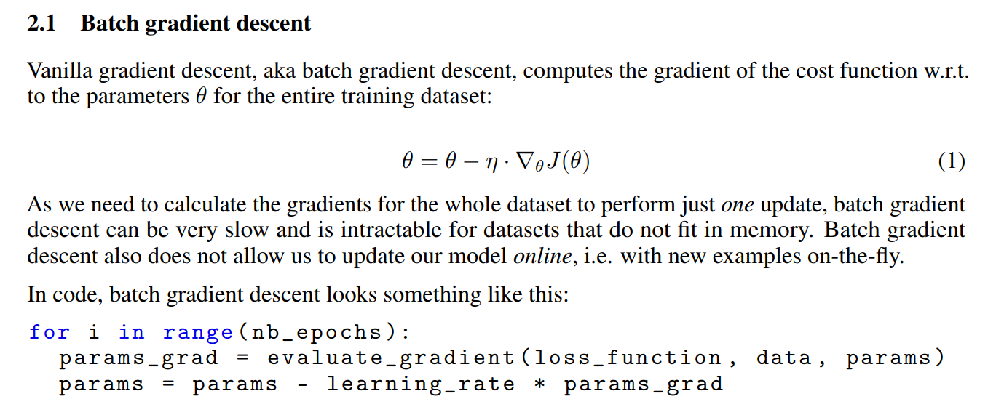
An overview of gradient descent optimization Algorithms
https://arxiv.org/pdf/1609.04747.pdf
http://ruder.io/optimizing-gradient-descent/index.html

Slide 9
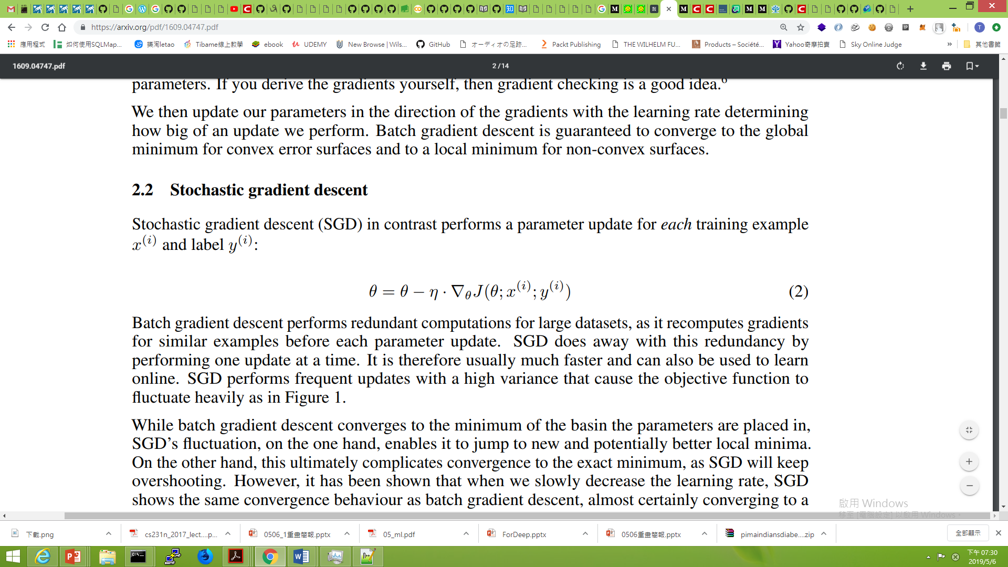
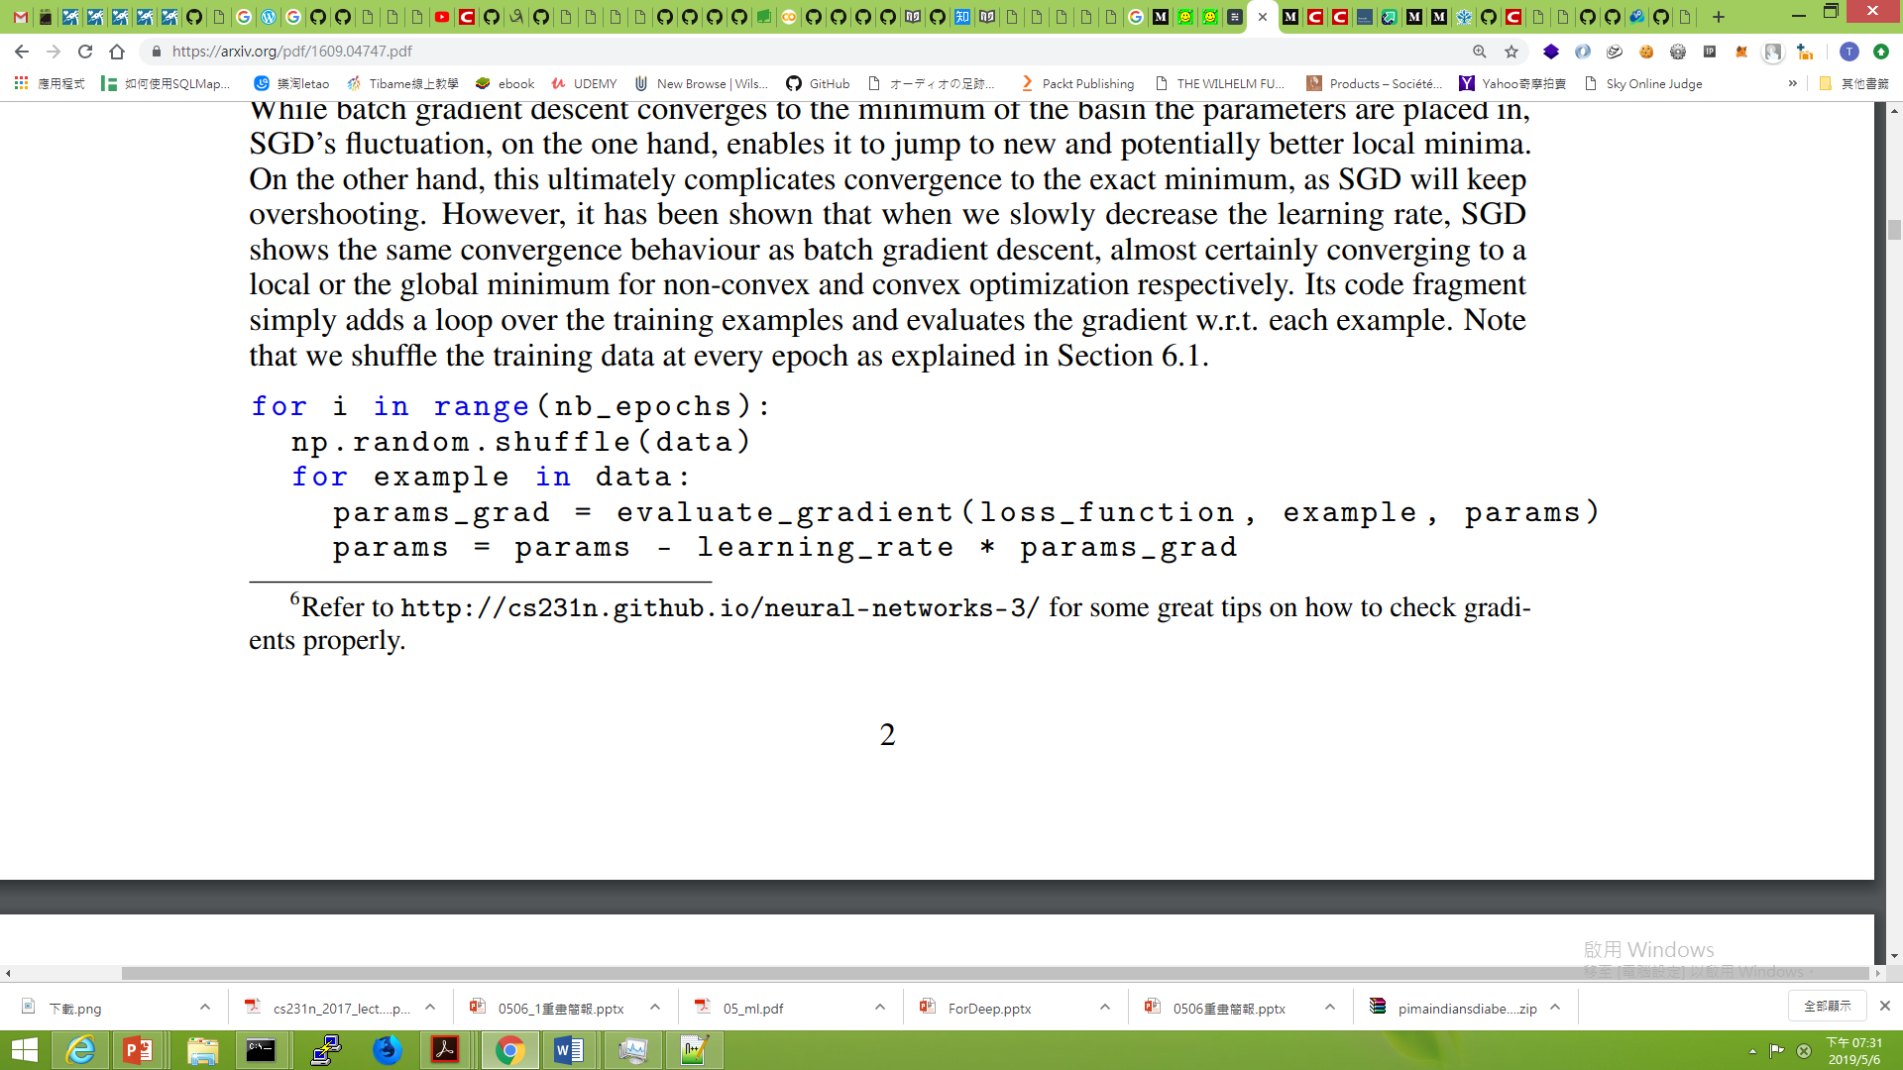

Slide 10
資料來源:
http://speech.ee.ntu.edu.tw/~tlkagk/courses/ML_2016/Lecture/Gradient%20Descent%20(v2).pdf

Slide 11
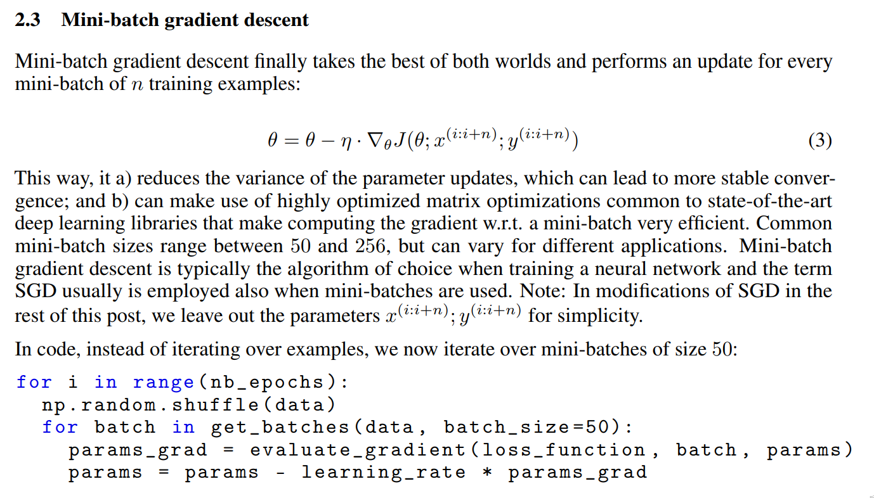
Mini-batch gradient descent

Slide 12

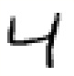


Mini-batch
We do not really minimize total loss!
Randomly initialize network parameters
x¹
NN
y¹
Pick the 1st batch
$${\hat{y}}^{1}$$
$$l^{1}$$
$$L′=l^{1}+l^{31}+⋯$$
Mini-batch
NN
x³¹
y³¹
$${\hat{y}}^{31}$$
Update parameters once
$$l^{31}$$
Pick the 2nd batch
……
$$L′′=l^{2}+l^{16}+⋯$$
Update parameters once
x²
NN
y²
$${\hat{y}}^{2}$$
$$l^{2}$$
…
Until all mini-batches have been picked
Mini-batch
x¹⁶
NN
y¹⁶
$${\hat{y}}^{16}$$
$$l^{16}$$
one epoch
……
Repeat the above process

Slide 13
Mini-batch
Pick the 1st batch
x¹
NN
y¹
$${\hat{y}}^{1}$$
$$L′=l^{1}+l^{31}+⋯$$
$$l^{1}$$
Mini-batch
NN
Update parameters once
x³¹
y³¹
$${\hat{y}}^{31}$$
$$l^{31}$$
Pick the 2nd batch
……
$$L′′=l^{2}+l^{16}+⋯$$
Update parameters once
100 examples in a mini-batch
…
Until all mini-batches have been picked
Repeat 20 times
one epoch

Slide 14
優化器演算法
Optimizer

Slide 15
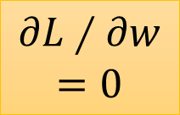

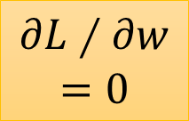
Momentum Hard to find optimal network parameters
Total
Loss
Very slow at the plateau
Stuck at saddle point
Stuck at local minima
$$∂L∕∂w$$
$$≈0$$
$$∂L∕∂w$$
$$=0$$
$$∂L∕∂w$$
$$=0$$
The value of a network parameter w

Slide 16
Momentum 物理學告訴你……
Momentum
How about put this phenomenon in gradient descent?
Notes:
Momentum: 動量

Slide 17
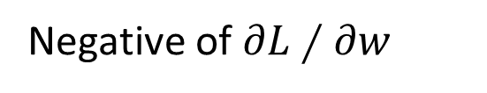
Momentum
Still not guarantee reaching global minima, but give some hope ……
cost
Movement =
Negative of 𝜕𝐿∕𝜕𝑤 + Momentum
Negative of $∂L∕∂w$
Momentum
Real Movement
𝜕𝐿∕𝜕𝑤 = 0
Notes:
What can we see?

Slide 18

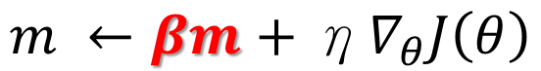
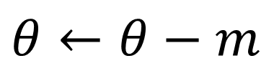
$θ←θ−$ $m$
Momentum
$$m ←βm+\text{η}∇_{θ}J\left(θ\right)$$
γ是學習率(Learning rate
m是momentum項(一般設定為0.9)
t是第幾次更新參數
主要是用在計算參數更新方向前會考慮前一次參數更新的方向(v(t-1))，
如果當下梯度方向和歷史參數更新的方向一致，則會增強這個方向的梯度，
若當下梯度方向和歷史參數更新的方向不一致，則梯度會衰退。
然後每一次對梯度作方向微調。這樣可以增加學習上的穩定性(梯度不更新太快)，這樣可以學習的更快，並且有擺脫局部最佳解的能力。

Slide 19
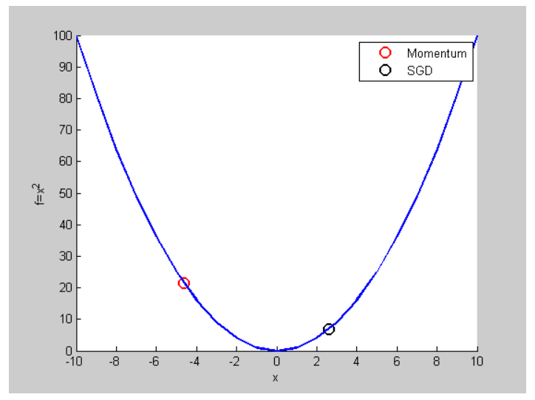
https://medium.com/@chih.sheng.huang821/%E6%A9%9F%E5%99%A8%E5%AD%B8%E7%BF%92-%E5%9F%BA%E7%A4%8E%E6%95%B8%E5%AD%B8-%E4%B8%89-%E6%A2%AF%E5%BA%A6%E6%9C%80%E4%BD%B3%E8%A7%A3%E7%9B%B8%E9%97%9C%E7%AE%97%E6%B3%95-gradient-descent-optimization-algorithms-b61ed1478bd7

Slide 20
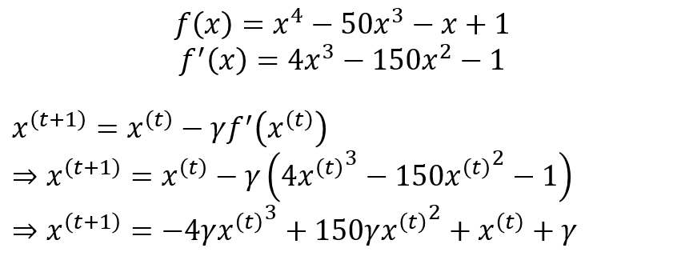
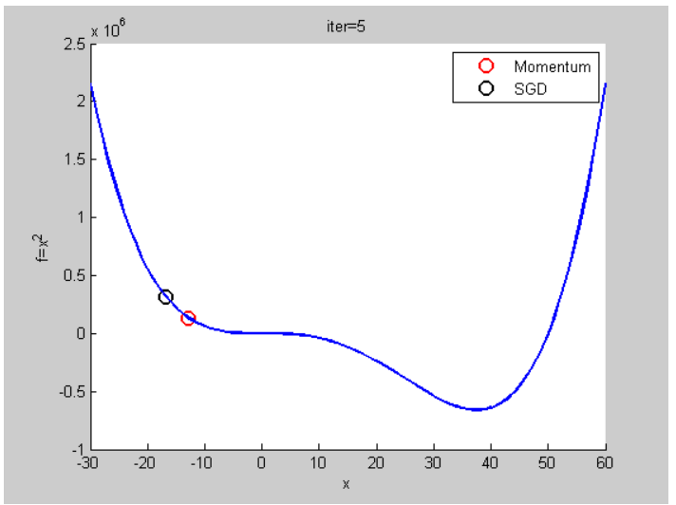
學習率設定0.00001，
GD會掉到local minimum，
但momentum則會跳出

Slide 21

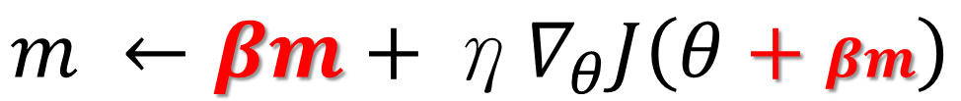
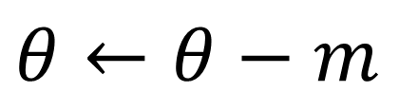
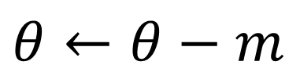
Nesterov accelerated gradient (NAG1983)
Momentum
$θ←θ−$ $m$
$$m ←βm+\text{η}∇_{θ}J\left(θ\right)$$
NAG
$θ←θ−$ $m$
$$m ←βm+\text{η}∇_{θ}J\left(θ+βm\right)$$

Slide 22
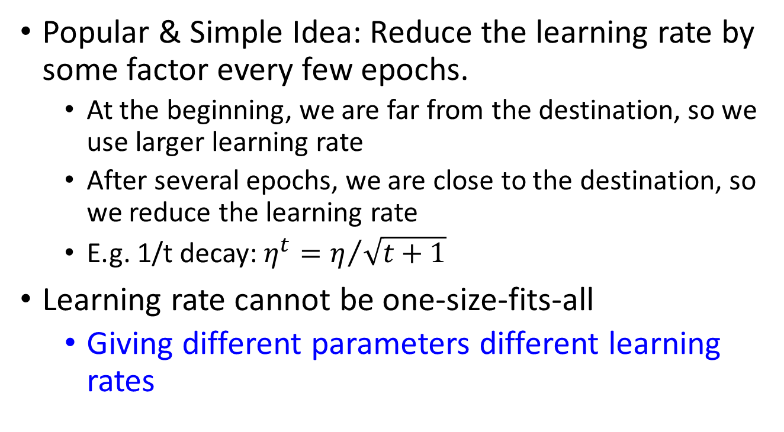
Adaptive Learning Rates 可動態調整的學習率……
Popular & Simple Idea: Reduce the learning rate by some factor every few epochs.
At the beginning, we are far from the destination, so we use larger learning rate
After several epochs, we are close to the destination, so we reduce the learning rate
E.g. 1/t decay: $η^{t}=η/{\sqrt{t+1}}$
Learning rate cannot be one-size-fits-all
Giving different parameters different learning rates
Notes:
Advanced Idea: Eta
Can we give each parameters different learning rates?

Slide 23
Adaptive Learning Rates 可動態調整的學習率……
Adagrad [John Duchi, JMLR’11]
RMSprop
https://www.youtube.com/watch?v=O3sxAc4hxZU
Adadelta [Matthew D. Zeiler, arXiv’12]
“No more pesky learning rates” [Tom Schaul, arXiv’12]
AdaSecant [Caglar Gulcehre, arXiv’14]
Adam [Diederik P. Kingma, ICLR’15]
Nadam
http://cs229.stanford.edu/proj2015/054_report.pdf

Slide 24
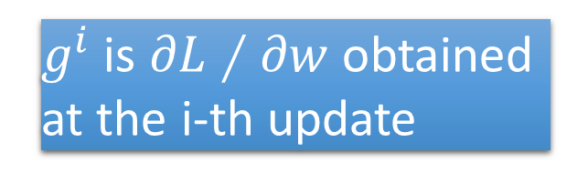
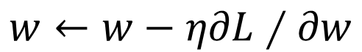
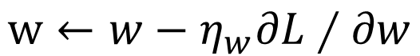
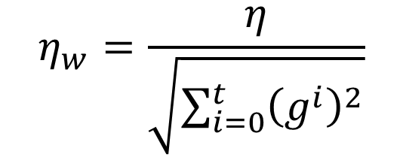
Adagrad
Original:
$$w←w−η∂L∕∂w$$
Adagrad:
$$w←w−{\text{η}}_{w}∂L∕∂w$$
Parameter dependent learning rate
constant
$${\text{η}}_{w}=\frac{η}{\sqrt{\sum_{i=0}^{t}{{\left(g^{i}\right)}^{2}}}}$$
$g^{i}$ is $∂L∕∂w$ obtained at the i-th update
Summation of the square of the previous derivatives

Slide 25
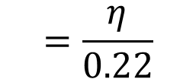
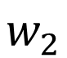
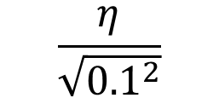
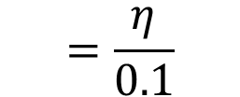
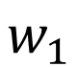
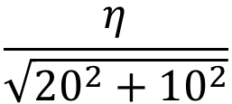
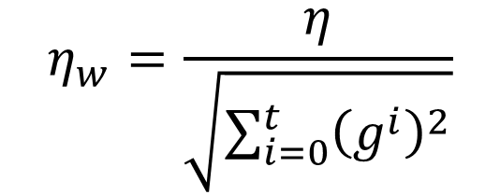
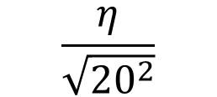
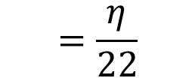
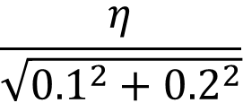
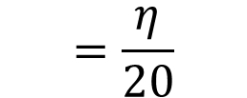
Adagrad
$${\text{η}}_{w}=\frac{η}{\sqrt{\sum_{i=0}^{t}{{\left(g^{i}\right)}^{2}}}}$$
g⁰ | g¹ | ……
0.1 | 0.2 | ……
g⁰ | g¹ | ……
20.0 | 10.0 | ……
$$w_{1}$$
$$w_{2}$$
Learning rate:
Learning rate:
$$\frac{η}{\sqrt{{0.1}^{2}}}$$
$$=\frac{η}{0.1}$$
$$\frac{η}{\sqrt{{20}^{2}}}$$
$$=\frac{η}{20}$$
$$\frac{η}{\sqrt{{0.1}^{2}+{0.2}^{2}}}$$
$$=\frac{η}{0.22}$$
$$\frac{η}{\sqrt{{20}^{2}+{10}^{2}}}$$
$$=\frac{η}{22}$$
Observation:
1. Learning rate is smaller and smaller for all parameters
2. Smaller derivatives, larger learning rate, and vice versa
Why?
Notes:
反差
http://seed.ucsd.edu/mediawiki/images/6/6a/Adagrad.pdf
http://courses.cs.washington.edu/courses/cse547/15sp/slides/adagrad.pdf

Slide 26
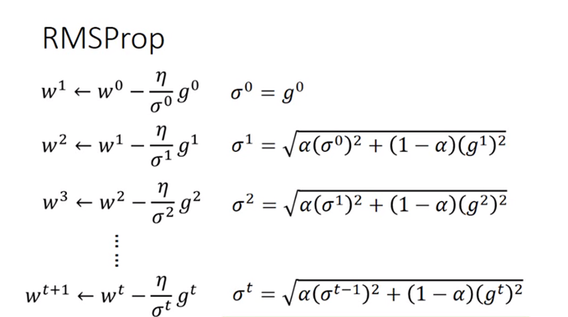
RMSprop

Slide 27
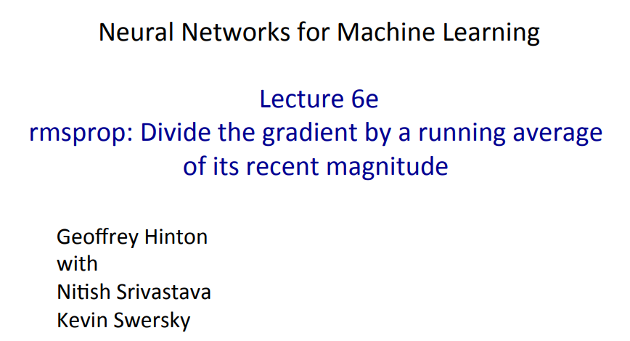
RMSprop
https://www.cs.toronto.edu/~tijmen/csc321/slides/lecture_slides_lec6.pdf
keras.optimizers.RMSprop(lr=0.001, rho=0.9, epsilon=None, decay=0.0)

Slide 28
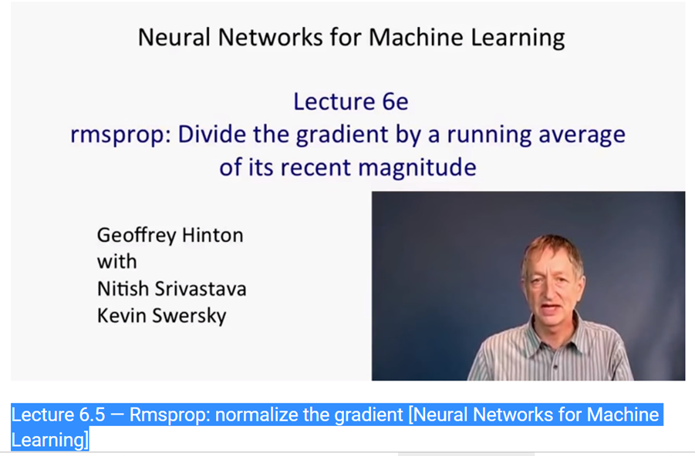
RMSprop
https://www.youtube.com/watch?v=defQQqkXEfE

Slide 29
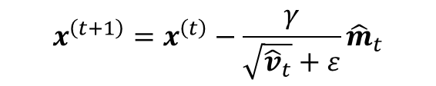
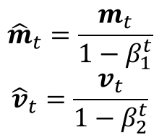
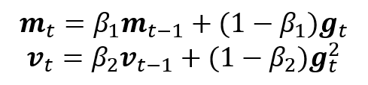
Adam(2015)
Kingma, D. P., & Ba, J. L. (2015). Adam: a Method for Stochastic Optimization.
International Conference on Learning Representations, 1–13
Momentum是「計算參數更新方向前會考慮前一次參數更新的方向」
RMSprop則是「在學習率上依據梯度的大小對學習率進行加強或是衰減」。
Adam則是兩者合併加強版本(Momentum+RMSprop+各自做偏差的修正)。
預設值β1=0.9, β2=0.999, ε=10^(-8)。

Slide 30
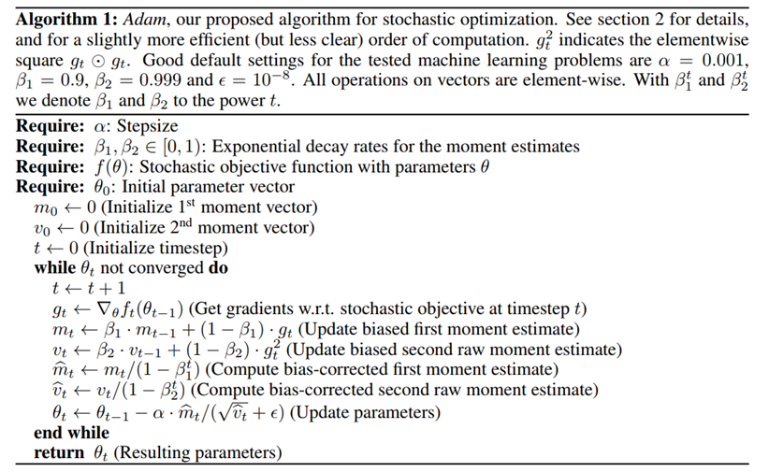
https://arxiv.org/pdf/1412.6980.pdf

Slide 31
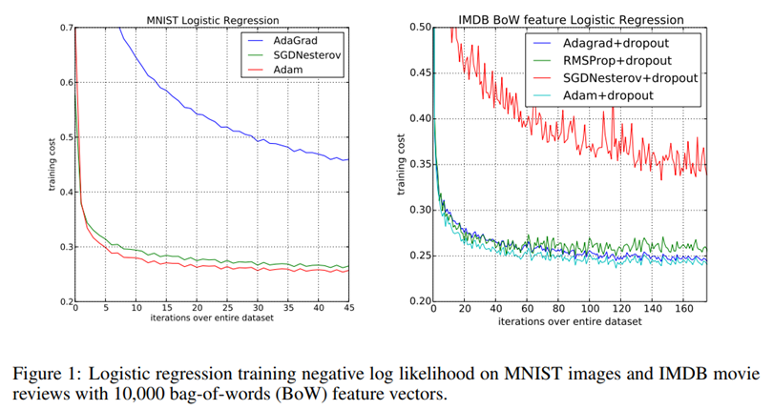

Slide 32
We have introduced a simple and computationally efficient algorithm for gradient-based optimization of stochastic objective functions.
Our method is aimed towards machine learning problems with large datasets and/or high-dimensional parameter spaces.
The method combines the advantages of two recently popular optimization methods: the ability of AdaGrad to deal with sparse gradients, and the ability of RMSProp to deal with non-stationary objectives. The method is straightforward to implement and requires little memory. The experiments confirm the analysis on the rate of convergence in convex problems. Overall, we found Adam to be robust and well-suited to a wide range of non-convex optimization problems in the field machine learning.

Slide 33
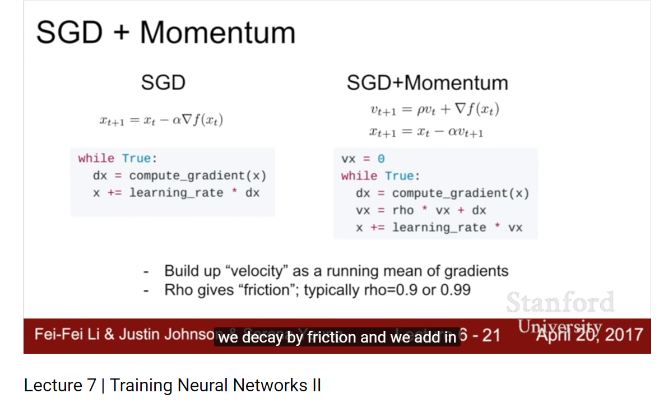
推薦影片教學:史丹佛大學著名的CS231n課程
Lecture 7 | Training Neural Networks II
https://www.youtube.com/watch?v=_JB0AO7QxSA&list=PL3FW7Lu3i5JvHM8ljYj-zLfQRF3EO8sYv&index=7

Slide 34
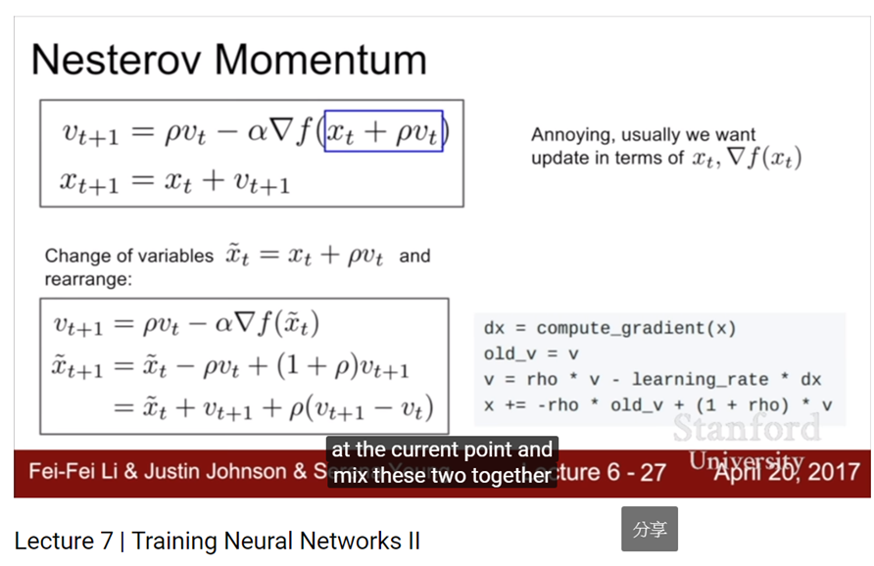
推薦影片教學:史丹佛大學著名的CS231n課程
Lecture 7 | Training Neural Networks II
https://www.youtube.com/watch?v=_JB0AO7QxSA&list=PL3FW7Lu3i5JvHM8ljYj-zLfQRF3EO8sYv&index=7

Slide 35
手把手動手寫
優化器演算法
Optimizer

Slide 36
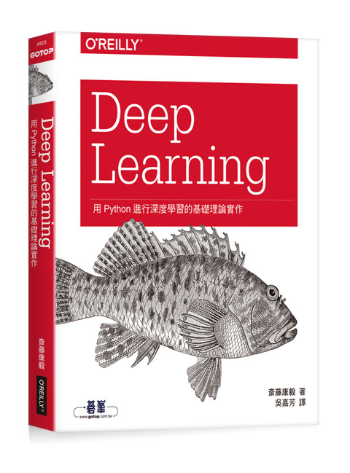
Deep Learning：用Python進行深度學習的基礎理論實作
作者： 斎藤康毅 譯者： 吳嘉芳
出版社：歐萊禮 出版日期：2017/08/17
好書推薦
第一章 Python入門
第二章 感知器
第三章 神經網路
第四章 神經網路的學習
第五章 誤差反向傳播法
第六章 與學習有關的技巧
第七章 卷積神經網路
第八章 深度學習
附錄A Softmax-with-Loss層的計算圖
參考文獻
https://github.com/oreilly-japan/deep-learning-from-scratch

Slide 37
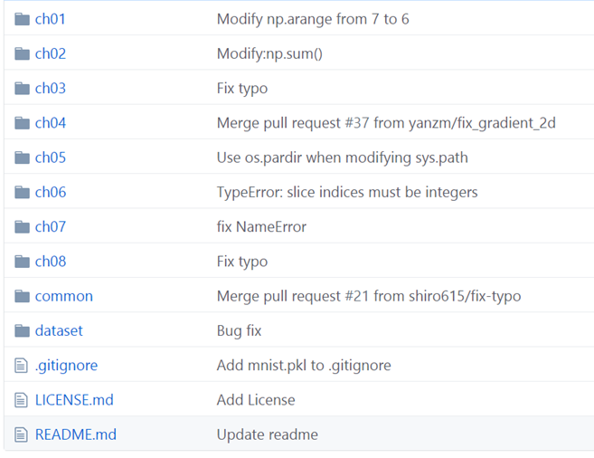
把常用的工具如optimizer寫成模組 再呼叫使用

Slide 38
deep-learning-from-scratch/common/
functions.py | Error function Activiation function
gradient.py
layers.py | class Relu class Sigmoid….
multi_layer_net.py
multi_layer_net_extend.py | 強化版 Weiht Decay、Dropout、Batch Normalization
optimizer.py | class SGD class Momentum class Nesterov ,…..
trainer.py
util.py | def shuffle_dataset(x, t):

Slide 39
研讀此程式並說明:
deep-learning-from-scratch/dataset/
將你計畫要使用的資料存取方式及相關工具寫在這模組內
mnist.py
def _download(file_name):
def download_mnist()
def load_mnist(normalize=True, flatten=True, one_hot_label=False)

Slide 40
class SGD:
"""確率的勾配降下法（Stochastic Gradient Descent）"""
def __init__(self, lr=0.01):
self.lr = lr
def update(self, params, grads):
for key in params.keys():
params[key] -= self.lr * grads[key]
https://github.com/oreilly-japan/deep-learning-from-scratch/blob/master/common/optimizer.py

Slide 41
class Nesterov:
"""Nesterov's Accelerated Gradient (http://arxiv.org/abs/1212.0901)"""
def __init__(self, lr=0.01, momentum=0.9):
self.lr = lr
self.momentum = momentum
self.v = None
def update(self, params, grads):
if self.v is None:
self.v = {}
for key, val in params.items():
self.v[key] = np.zeros_like(val)
for key in params.keys():
self.v[key] *= self.momentum
self.v[key] -= self.lr * grads[key]
params[key] += self.momentum * self.momentum * self.v[key]
params[key] -= (1 + self.momentum) * self.lr * grads[key]

Slide 42
class AdaGrad:
"""AdaGrad"""
def __init__(self, lr=0.01):
self.lr = lr
self.h = None
def update(self, params, grads):
if self.h is None:
self.h = {}
for key, val in params.items():
self.h[key] = np.zeros_like(val)
for key in params.keys():
self.h[key] += grads[key] * grads[key]
params[key] -= self.lr * grads[key] / (np.sqrt(self.h[key]) + 1e-7)

Slide 43
class RMSprop:
"""RMSprop""“
def __init__(self, lr=0.01, decay_rate = 0.99):
self.lr = lr
self.decay_rate = decay_rate
self.h = None
def update(self, params, grads):
if self.h is None:
self.h = {}
for key, val in params.items():
self.h[key] = np.zeros_like(val)
for key in params.keys():
self.h[key] *= self.decay_rate
self.h[key] += (1 - self.decay_rate) * grads[key] * grads[key]
params[key] -= self.lr * grads[key] / (np.sqrt(self.h[key]) + 1e-7)

Slide 44
class Adam:
"""Adam (http://arxiv.org/abs/1412.6980v8)"""
def __init__(self, lr=0.001, beta1=0.9, beta2=0.999):
self.lr = lr
self.beta1 = beta1
self.beta2 = beta2
self.iter = 0
self.m = None
self.v = None
def update(self, params, grads):

Slide 45
def update(self, params, grads):
if self.m is None:
self.m, self.v = {}, {}
for key, val in params.items():
self.m[key] = np.zeros_like(val)
self.v[key] = np.zeros_like(val)
self.iter += 1
lr_t = self.lr * np.sqrt(1.0 - self.beta2**self.iter) / (1.0 - self.beta1**self.iter)
for key in params.keys():
#self.m[key] = self.beta1*self.m[key] + (1-self.beta1)*grads[key]
#self.v[key] = self.beta2*self.v[key] + (1-self.beta2)*(grads[key]**2)
self.m[key] += (1 - self.beta1) * (grads[key] - self.m[key])
self.v[key] += (1 - self.beta2) * (grads[key]**2 - self.v[key])
params[key] -= lr_t * self.m[key] / (np.sqrt(self.v[key]) + 1e-7)
#unbias_m += (1 - self.beta1) * (grads[key] - self.m[key]) # correct bias
#unbisa_b += (1 - self.beta2) * (grads[key]*grads[key] - self.v[key]) # correct bias
#params[key] += self.lr * unbias_m / (np.sqrt(unbisa_b) + 1e-7)

Slide 46
Keras
優化器演算法
Optimizer

Slide 47
Keras原始碼分析
from keras import optimizers
model = Sequential()
model.add(Dense(64, kernel_initializer='uniform', input_shape=(10,)))
model.add(Activation('softmax'))
sgd = optimizers.SGD(lr=0.01, decay=1e-6, momentum=0.9, nesterov=True)
model.compile(loss='mean_squared_error', optimizer=sgd)
SGD
RMSprop
Adagrad
Adadelta
Adam
Adamax
Nadam

Slide 48
SGD@keras
keras.optimizers.SGD(
lr=0.01,
momentum=0.0,
decay=0.0,
nesterov=False)
lr: float >= 0. 學習率。
momentum: float >= 0. 參數，用於加速 SGD 在相關方向上前進，並抑制震盪。
decay: float >= 0. 每次參數更新後學習率衰減值。
nesterov: boolean. 是否使用 Nesterov 動量。

Slide 49
優化器演算法
Optimizer
之比較

Slide 50
Deep Learning：用Python進行深度學習的基礎理論實作
作者： 斎藤康毅 譯者： 吳嘉芳
出版社：歐萊禮 出版日期：2017/08/17
好書推薦
第一章 Python入門
第二章 感知器
第三章 神經網路
第四章 神經網路的學習
第五章 誤差反向傳播法
第六章 與學習有關的技巧
第七章 卷積神經網路
第八章 深度學習
附錄A Softmax-with-Loss層的計算圖
參考文獻
https://github.com/oreilly-japan/deep-learning-from-scratch

Slide 51
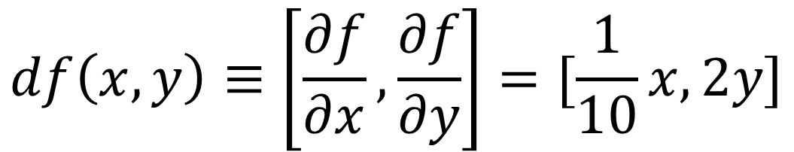
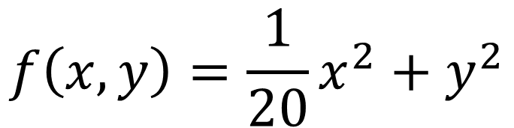
$$f\left(x,y\right)=\frac{1}{20}x^{2}+y^{2}$$
init_pos = (-7.0, 2.0)
$$df\left(x,y\right)≡\left[\frac{∂f}{∂x},\frac{∂f}{∂y}\right]=[\frac{1}{10}x,2y]$$
AI4high/NN_optimizer_comparison.ipynb

Slide 53
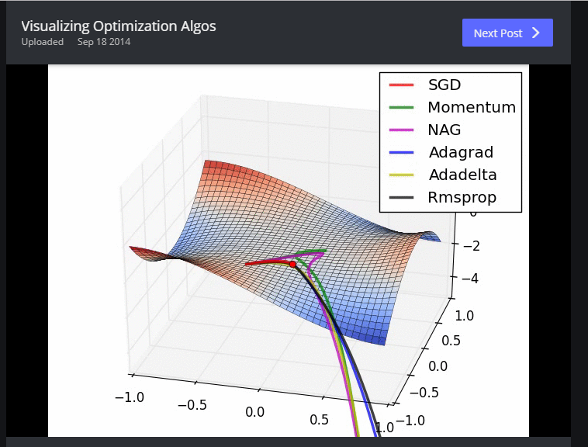
推薦影片
https://imgur.com/a/Hqolp#NKsFHJb

Slide 54
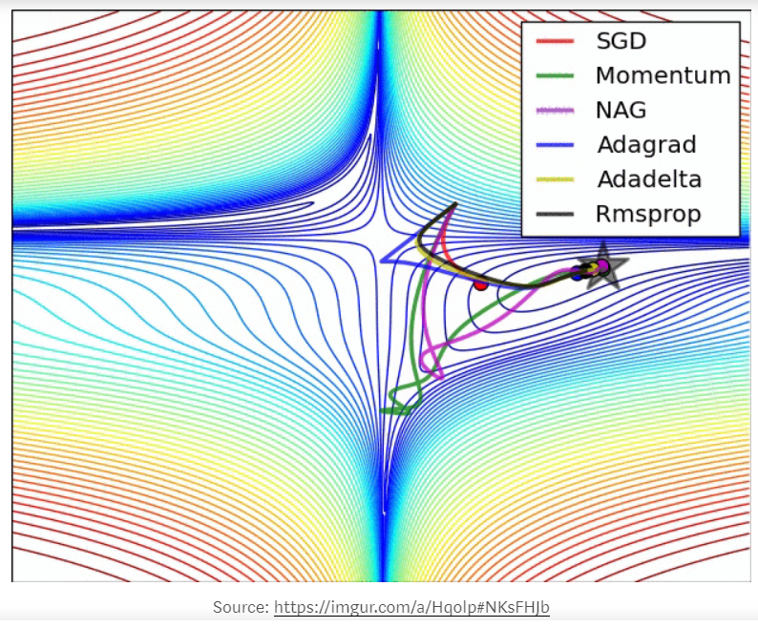
推薦影片
https://towardsdatascience.com/understanding-rmsprop-faster-neural-network-learning-62e116fcf29a

Slide 55
優化器演算法
Optimizer

Slide 56
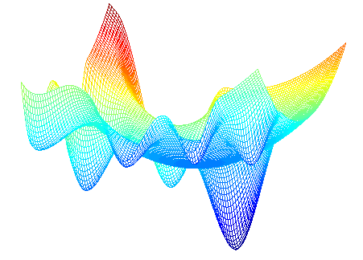
資優學習主題
Bayesian Optimization
https://github.com/fmfn/BayesianOptimization
How to do Hyper-parameters search with Bayesian optimization for Keras model
https://www.dlology.com/blog/how-to-do-hyperparameter-search-with-baysian-optimization-for-keras-model/

